Slide 2
Toma de Decisiones y Comunicación Estratégica en Salud
Habilidades comunicativas, escucha y comunicación no verbal
Psicología sanitaria
Proceso comunicativo sanitario

Slide 3
Toma de Decisiones y Comunicación Estratégica en Salud
1. Definición de Habilidades Comunicativas
La comunicación efectiva es la capacidad de transmitir información de manera clara y eficiente.
Las habilidades comunicativas nos permiten expresar nuestras ideas y recibir las de otros de manera que ambos comprendan claramente el mensaje.

Slide 4
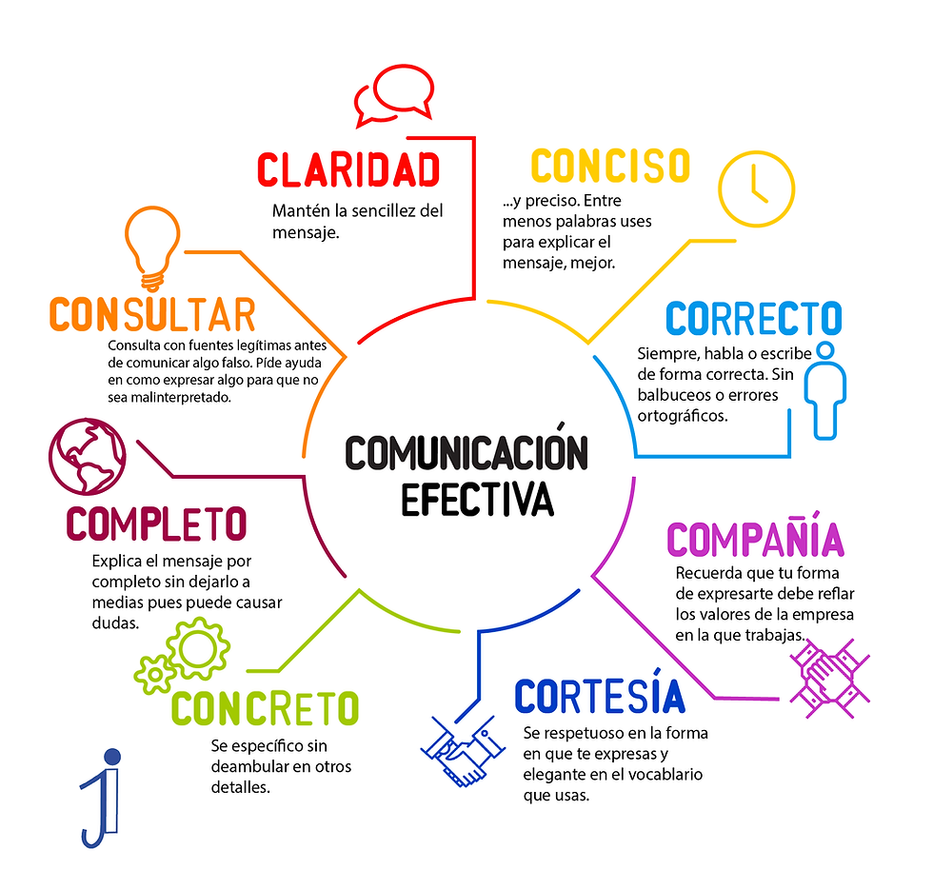
Toma de Decisiones y Comunicación Estratégica en Salud
Elementos Clave de la Comunicación Efectiva
Claridad
Conciso
Investigativo
Correcto
Completo
Empático
Concreto
Coherencia

Slide 5
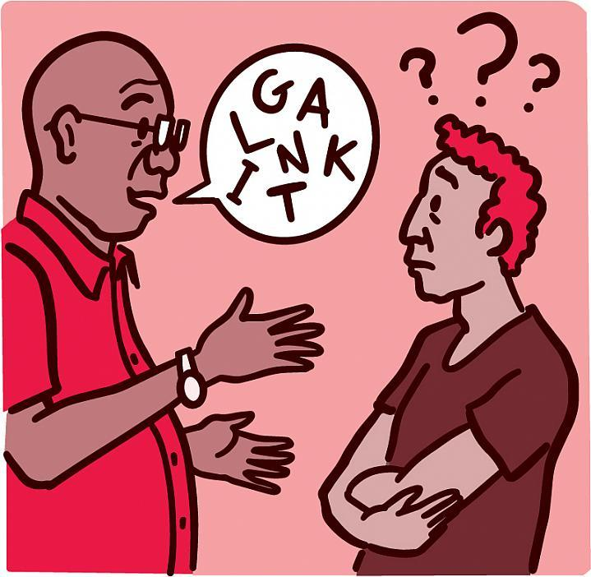
Toma de Decisiones y Comunicación Estratégica en Salud
Importancia de la Comunicación en la Gestión de Salud
La comunicación efectiva en la gestión de salud es crucial. Permite una mejor coordinación entre los equipos, mejora la relación con los pacientes y aumenta la eficiencia operativa. Una comunicación deficiente puede llevar a errores médicos, insatisfacción del paciente y problemas de coordinación.

Slide 6

Toma de Decisiones y Comunicación Estratégica en Salud
Escucha Activa
  La escucha activa es una parte fundamental de la comunicación efectiva. Escuchar activamente significa prestar atención completa y mostrar interés genuino en lo que la otra persona está diciendo.
  Esto no solo mejora nuestra comprensión del mensaje, sino que también fortalece nuestras relaciones interpersonales.
  La escucha activa implica escuchar no solo las palabras, sino también el tono, la emoción y el lenguaje corporal del hablante.

Slide 7

Toma de Decisiones y Comunicación Estratégica en Salud
Técnicas de Escucha Activa
Parafrasear: Repetir lo que el otro ha dicho con nuestras propias palabras para confirmar nuestra comprensión.
Hacer preguntas abiertas: Fomentar la profundización en la conversación.
Mostrar señales no verbales: Asentir con la cabeza, mantener contacto visual.
Evitar interrupciones: Permitir que la otra persona termine sus ideas.
Estas técnicas nos ayudan a demostrar que estamos prestando atención y nos permiten captar mejor el mensaje del otro.

Slide 8

Toma de Decisiones y Comunicación Estratégica en Salud
Beneficios de la Escucha Activa
Mejora la comprensión y la retención de la información
Fortalece las relaciones interpersonales
Fomenta un ambiente de respeto y confianza.
En la gestión de salud, una escucha activa puede mejora la comunicación con los pacientes y entre los miembros del equipo de salud, llevando a mejores resultados de salud.

Slide 9

Toma de Decisiones y Comunicación Estratégica en Salud
Comunicación No Verbal
La comunicación no verbal es la transmisión de mensajes sin el uso de palabras. Incluye gestos, expresiones faciales, postura, contacto visual y proxémica, que es el uso del espacio personal y la distancia.
La comunicación no verbal puede complementar, enfatizar o incluso sustituir a la comunicación verbal, y es una parte crucial de la comunicación efectiva.

Slide 10

Toma de Decisiones y Comunicación Estratégica en Salud
Componentes de la Comunicación No Verbal
Gestos: Movimientos de manos y brazos que pueden enfatizar o sustituir palabras.
Expresiones faciales: Reflejan nuestras emociones y pueden influir en cómo se percibe nuestro mensaje.
Postura: La forma en que nos posicionamos puede transmitir actitudes y emociones.
Contacto visual: Mantener o evitar el contacto visual puede afectar la percepción de confianza y sinceridad.
Proxémica: El uso del espacio personal y la distancia puede influir en la comodidad y receptividad del mensaje.

Slide 11

Toma de Decisiones y Comunicación Estratégica en Salud
Importancia de la Comunicación No Verbal
La comunicación no verbal es esencial porque complementa y refuerza nuestro mensaje verbal.
Una comunicación no verbal inconsistente puede llevar a malentendidos y confusión.
Ejemplo: Si decimos que estamos abiertos a ideas, pero cruzamos los brazos y evitamos el contacto visual, el mensaje no verbal puede contradecir nuestras palabras.

Slide 12
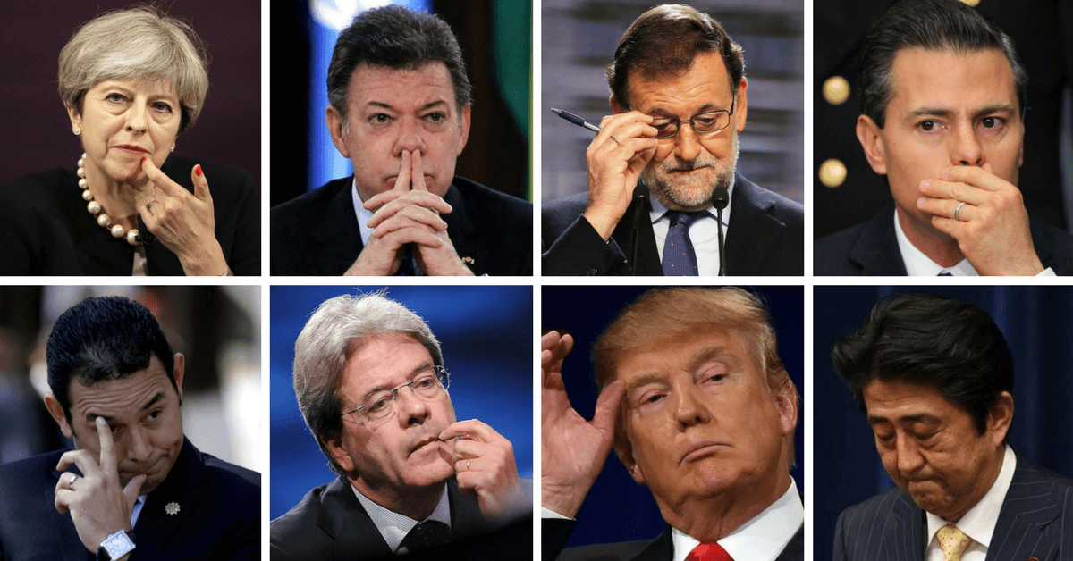
Toma de Decisiones y Comunicación Estratégica en Salud
Ejemplos de Comunicación No Verbal en la Gestión de Salud
Gestos de afirmación: Asentir con la cabeza para mostrar acuerdo o comprensión.
Contacto visual: Mantener el contacto visual para demostrar interés y atención.

Slide 13
Toma de Decisiones y Comunicación Estratégica en Salud
Categorías de Gestos
Gestos adaptadores: Son los que peor funcionan en la comunicación. Suelen transmitir una imagen de inseguridad incongruente con la templanza deseable en un líder. Su impacto en el inconsciente del público es considerable, porque el sistema límbico de nuestro cerebro está programado genéticamente para procesar de forma automática este tipo de comportamientos no verbales.

Slide 14

Toma de Decisiones y Comunicación Estratégica en Salud
Gestos Adaptadores
Morderse las uñas es quizás uno de los adaptadores más populares y fácilmente reconocible, pero la variedad es casi infinita: rascarse, tocarse, frotar,
manosear, estrujar o manipular de cualquier manera cualquier parte del cuerpo u objeto, son gestos adaptadores que suelen expresar nerviosismo, ansiedad e inseguridad.

Slide 15

Toma de Decisiones y Comunicación Estratégica en Salud
Gestos de Relajación
Los gestos de relajación aparecen sobre todo en un ambiente de intimidad o cuando creemos que nadie nos observa. En este caso los gestos suelen estar vinculados a algunas necesidades fisiológicas, como el cansancio

Slide 16

Toma de Decisiones y Comunicación Estratégica en Salud
Ojo con lo que tocamos
Los gestos adaptadores en los que intervienen los órganos sensoriales suelen ser muy reveladores. Igual que hacen los niños pequeños de forma espontánea, taparse la boca, la nariz, los ojos o los oídos, puede expresar inconscientemente la incomodidad o rechazo hacia algún estímulo procesado por ese canal sensorial. Aunque se realice de forma muy sutil.

Slide 17

Toma de Decisiones y Comunicación Estratégica en Salud
Labios Cerrados
Unos labios cerrados también pueden hablar, como nos tiene acostumbrados Donald Trump.
Esta forma de apretar y afinar los labios, tan característica en él, no es solo una expresión facial, sino al mismo tiempo un gesto adaptador vinculado a la represión emocional, y al intento de esconder alguna emoción básica de valencia negativa, como la ira.
Curiosamente, Donald Trump tiene tan interiorizado este gesto que incluso le sale de forma sistemática cuando quiere componer una sonrisa social.

Slide 18


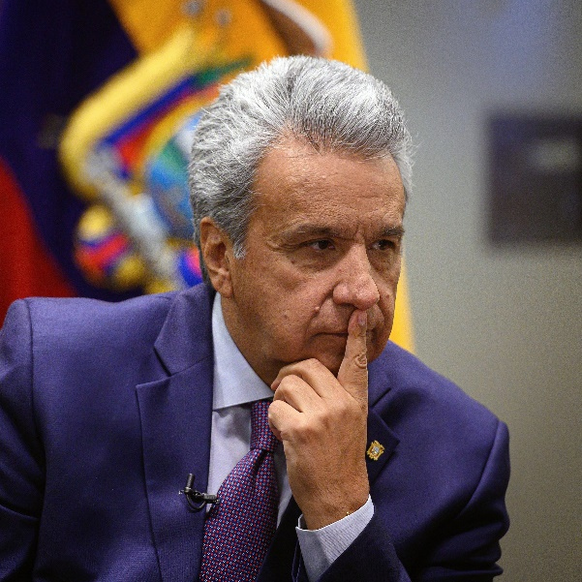
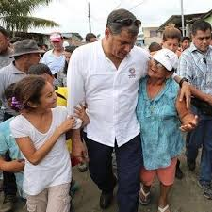
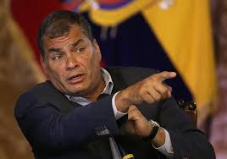
Ejemplos

Slide 19

Toma de Decisiones y Comunicación Estratégica en Salud
Integración de Habilidades Comunicativas
Aplicar estas habilidades en reuniones de equipo, interacciones con pacientes, gestión de conflictos y comunicación con otras organizaciones y stakeholders es esencial.
Recordemos siempre que una buena comunicación no solo transmite información, sino que también construye relaciones y facilita la colaboración

Slide 20

Toma de Decisiones y Comunicación Estratégica en Salud
Estrategias para Mejorar la Comunicación
Formación continua: Participar en cursos y talleres de comunicación.
Práctica regular: Practicar técnicas de comunicación y escucha activa en el día a día.
Feedback: Solicitar y ofrecer feedback para mejorar nuestras habilidades.
Autoevaluación: Reflexionar sobre nuestras interacciones y buscar áreas de mejora.

Slide 21

Toma de Decisiones y Comunicación Estratégica en Salud
Impacto de una Comunicación Efectiva en la Gestión de Salud
Mejora de la calidad del servicio: La comunicación clara y efectiva puede reducir errores y mejorar la atención al paciente.
Aumento de la satisfacción del paciente: Los pacientes se sienten más valorados y comprendidos cuando se comunican efectivamente con ellos.
Eficiencia operativa: Una buena comunicación facilita la coordinación y la colaboración entre los miembros del equipo, mejorando la eficiencia operativa.

